Slide 1

Projeto Interdisciplinar
Projeto Interdisciplinar 2025 | DSM

Slide 2
Sumário
Apresentação da Equipe
Apresentação e Problema do Cliente
Levantamento de Requisitos (Funcionais e Não Funcionais)
Banco de Dados
Prototipação
Linguagens e Tecnologias Utilizadas
Testes
Demonstração do Sistema e Teste Coletivo com a Turma (via rede local)
Plano de Evolução

Slide 3
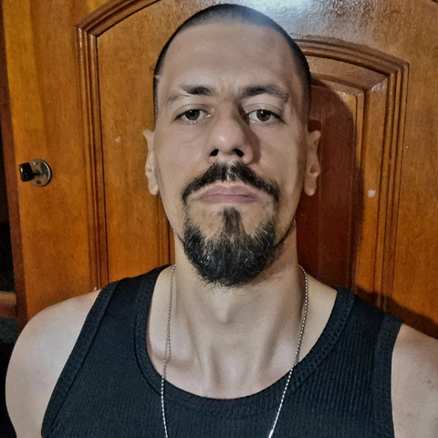


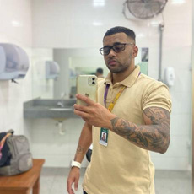
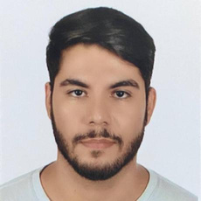
Apresentação da equipe
Cada membro da equipe teve uma participação essencial para o sucesso deste projeto, contribuindo com suas habilidades e responsabilidades de forma colaborativa e estratégica.
Lucas Eduardo
Willian Paulino
Product Owner (PO), Back-End Developer, DevOps
Analista de Requisitos, QA Tester, Documentação
Renan Marques
Eliabe Leme
Front-End Developer, UI/UX Designer, Database Assistant
Auxiliar de Documentação, UI/UX Assistant
Bruno Rodrigues
QA Tester, Analista de Qualidade, Documentação

Slide 4



Apresentação do cliente
Problemas
A Embelezamento Automotivo é uma empresa especializada em serviços de limpeza e estética veicular, atendendo veículos de todos os tipos com excelência e cuidado.
Localizada na cidade de Araras/SP, conta atualmente com uma unidade que recebe diariamente diversos clientes, oferecendo desde lavagens a estética automotiva.
Com uma equipe qualificada e produtos de alta qualidade, a empresa se destaca pelo compromisso com a satisfação do cliente e o cuidado em cada detalhe.
Agendamento ineficiente
Ausência de compromisso do cliente
Zero automação de processos
Dificuldade em Gerenciar Alta Demanda
Embelezamento
automotivo
Marcio - (19)998647044

Slide 5
Levantamento de requisitos Funcionais
Código | Descrição
RF - 001 | O sistema deve permitir que o administrador acesse o sistema por meio de autenticação com e-mail e senha válidos e o administrador insira e-mail e senha para login.
RF - 002 | O sistema deve permitir que o administrador cancele um agendamento existente.
RF - 003 | O sistema deve permitir que o administrador consulte a lista de agendamentos.
RF - 004 | O sistema deve permitir que o administrador consulte informações dos clientes cadastrados.
RF - 005 | O sistema deve permitir que o cliente acesse sua conta por meio de autenticação com e-mail e senha válidos.
RF - 006 | O sistema deve permitir que o cliente insira e-mail e senha para login.
RF - 007 | O sistema deve permitir que o cliente solicite a recuperação de senha por meio do envio de código ao e-mail cadastrado.
RF - 008 | O sistema deve permitir que o cliente agende um serviço, selecionando data, horário, tipo de serviço e veículo.
RF - 009 | O sistema deve permitir que o cliente cadastre um ou mais veículos informando dados como placa, modelo, cor e tipo.
RF - 010 | O sistema deve permitir que o cliente visualize seus veículos cadastrados.
RF - 011 | O sistema deve permitir que o cliente visualize os agendamentos ativos.
RF - 012 | O sistema deve permitir que o cliente visualize a lista de agendamentos futuros.
RF - 013 | O sistema deve permitir que o cliente encerre a sessão a qualquer momento.

Slide 6
Levantamento de requisitos Não Funcionais
Código | Descrição
RNF - 001 | O tempo de resposta do login não deve ultrapassar 5 segundos.
RNF - 002 | As senhas e CPF’s devem ser armazenadas de forma criptografada.
RNF - 003 | A sessão deve expirar após 1800 segundos equivalem a 30 minutos de inatividade.
RNF - 004 | O cancelamento deve ser refletido para o cliente em tempo real.
RNF - 005 | Apenas administradores autenticados devem poder realizar o cancelamento.
RNF - 006 | Os resultados da consulta devem ser exibidos em até 5 segundos.
RNF - 007 | A interface deve ser responsiva e compatível com diferentes dispositivos.
RNF - 008 | Os dados dos clientes devem estar protegidos conforme a LGPD.
RNF - 009 | A confidencialidade e integridade das informações devem ser garantidas.
RNF - 010 | O código de recuperação de senha deve expirar após 2 horas por segurança.
RNF - 011 | O sistema deve impedir a exclusão de veículos com agendamentos ativos.
RNF - 012 | Após logout, o sistema deve invalidar imediatamente a sessão atual.
RNF - 013 | A remoção deve ser imediata e confirmada ao usuário.

Slide 7
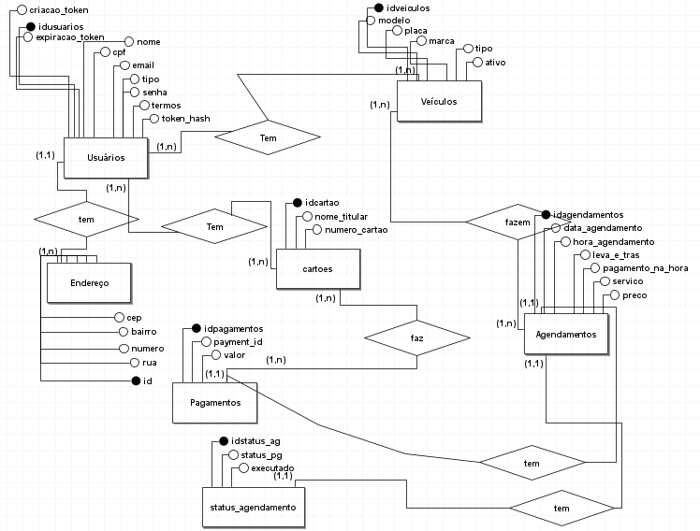
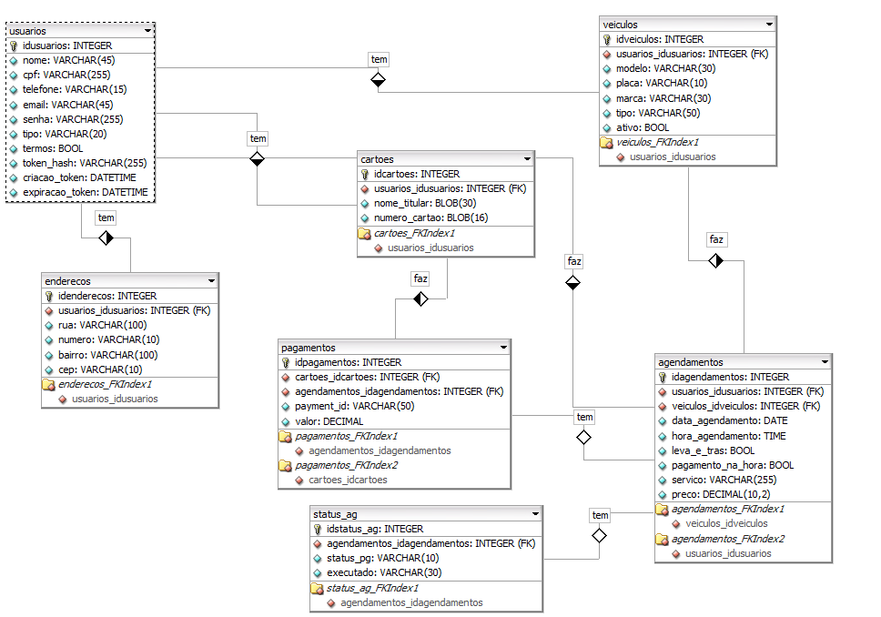
Banco de dados
Modelo Conceitual:
Modelo Lógico:

Slide 8
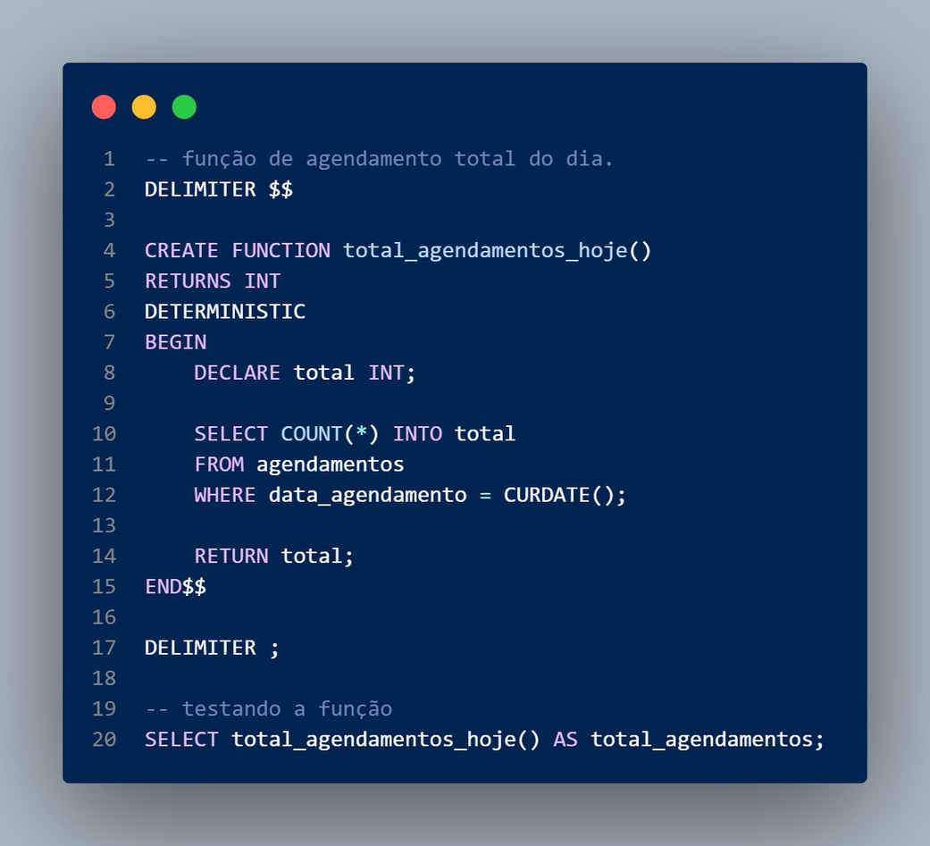
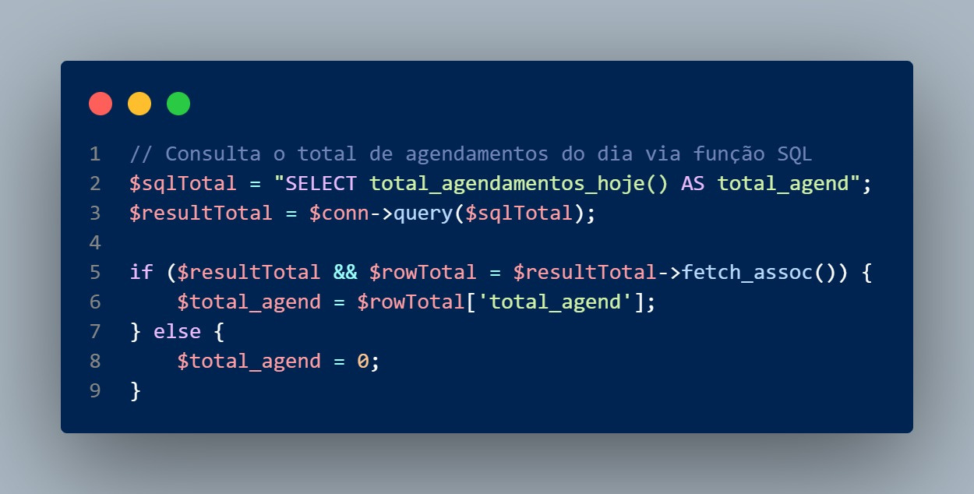
Banco de dados

Slide 9
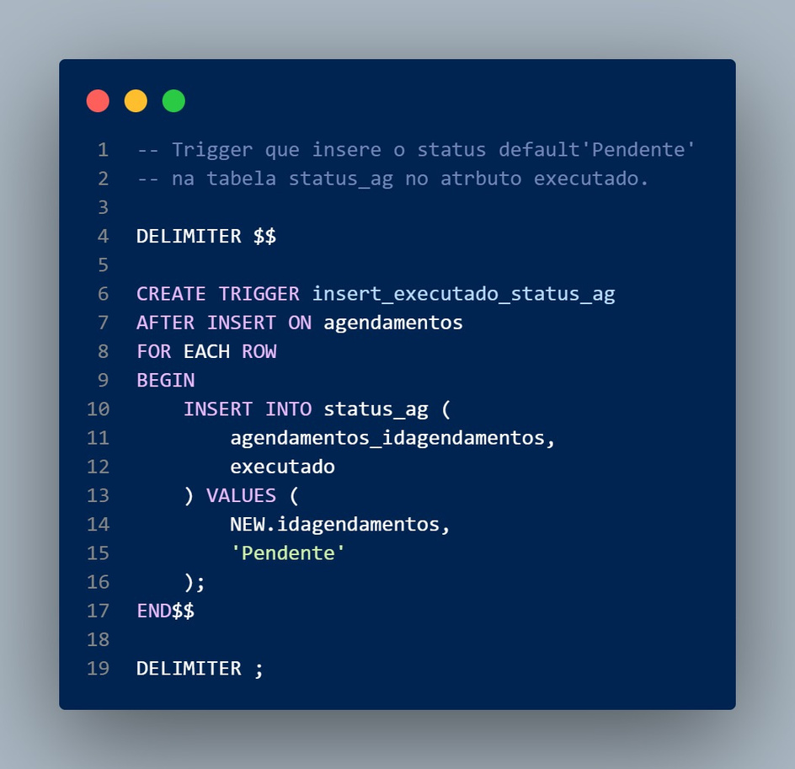
Banco de dados

Slide 10
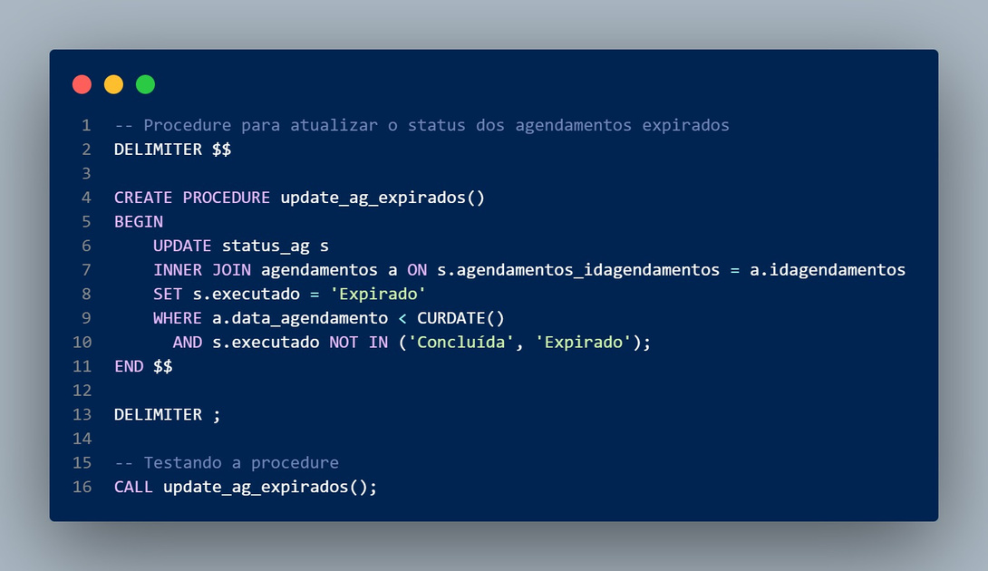
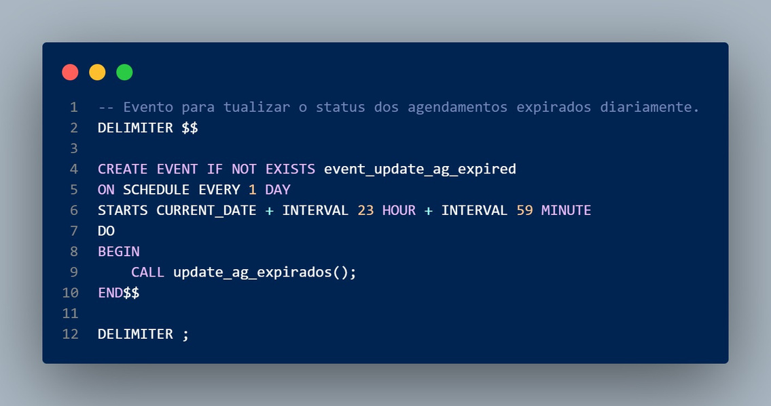
Banco de dados

Slide 11
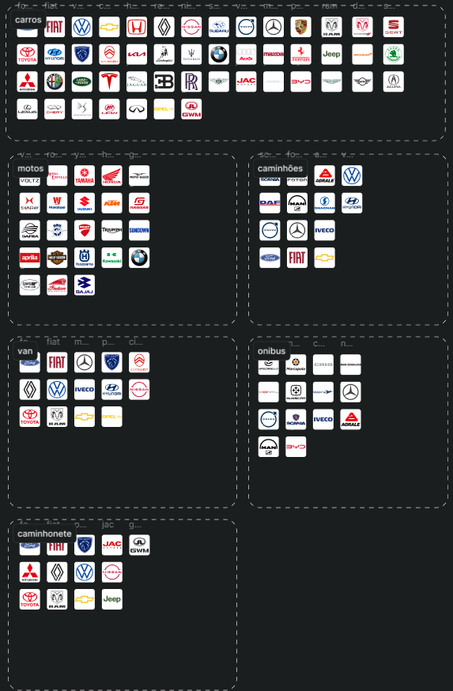
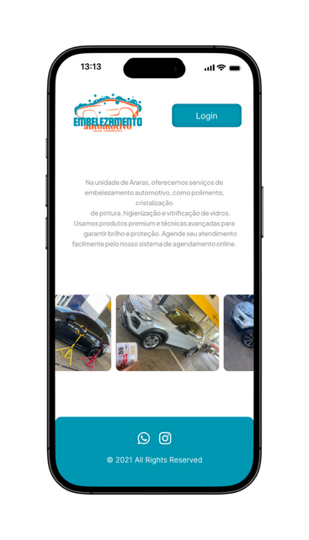
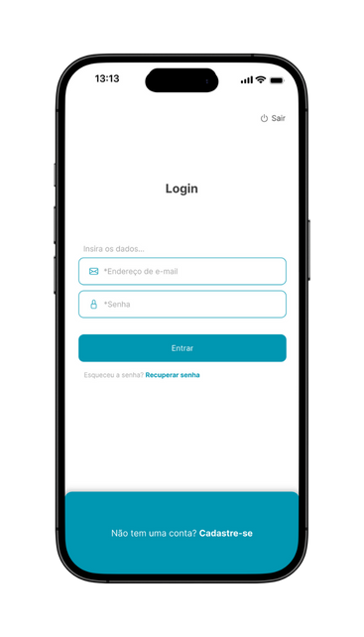
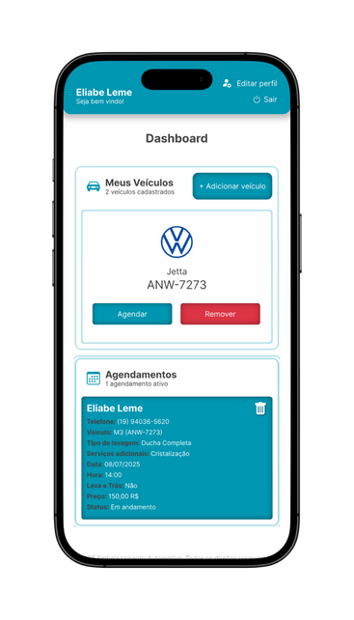

Prototipação
Acessar Figma: Clique aqui.

Slide 12
















Linguagens e Tecnologias Utilizadas

Slide 13
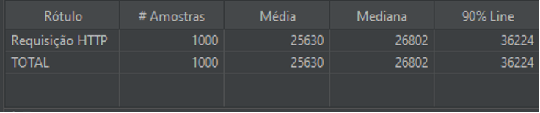
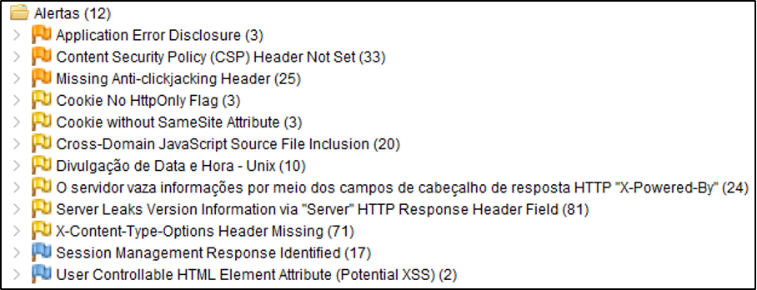
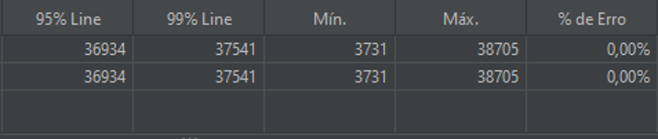
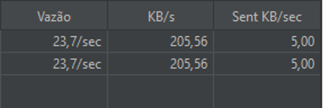
Testes
Apache Jmeter: Teste de carga (requisição HTTP)
OWASP ZAP: Teste de vulnerabilidade
Os testes mostraram que, em média, a última requisição dos testes apresentou os seguintes tempos:
POST (1000 requisições): 25.630 ms
GET (1000 requisições): 19.268 ms
POST (100 requisições): 6.732 ms
GET (100 requisições): 3.163 ms
Em todos os cenários, as requisições GET foram mais rápidas que as POST.

Slide 14
Pronto para interagir com o sistema?
Acesse o Wi-Fi: iPhone Marques
Senha : 16221700
Acesse no nagevador esse endereço: http://172.20.10.4/sistema/views/index.php
Navegue pelo sistema

Slide 15
Plano de Evolução
EV05 | Notificação de busca do carro | Avisar o administrador 15 minutos antes do horário de agendamento para buscar o carro. | Alta
EV06 | Visualização por calendário (Admin) | Substituir visualização atual por uma agenda interativa em formato de calendário semanal. | Alta
EV07 | Integração com API do Detran | Preenchimento automático dos dados do veículo via placa. | Média
EV08 | Configuração do PagBank | Adicionar tela de configuração de credenciais da API do PagBank no painel administrativo. | Alta
EV09 | Cadastro de tabela de serviços | Criar tabela no banco para serviços e permitir edição futura dos dados. | Alta
EV10 | Imagem de perfil e notificações | Permitir upload de imagem de perfil e configurar notificações futuras. | Média
ID | Funcionalidade Planejada | Descrição | Prioridade
EV01 | Desconto para horários próximos | Aplicar desconto automático em horários com pouca demanda. | Média
EV02 | Confirmação de endereço de busca | Perguntar ao cliente se o endereço de busca do veículo é o mesmo cadastrado. Permitir alteração temporária e reverter após agendamento. | Alta
EV03 | Limitar cadastro de veículos | Restringir quantidade de veículos por cliente para evitar excesso de registros. | Alta
EV04 | Gráficos no Dashboard do administrador | Criar painel com gráficos de agendamentos, serviços realizados, faturamento, etc. | Alta

Slide 16
Plano de Evolução
ID | Funcionalidade Planejada | Descrição | Prioridade
EV11 | Pesquisa de clientes (Admin) | Adicionar campo de busca por nome, e-mail ou telefone no painel do administrador. | Alta
EV12 | Notificações para o usuário | Enviar lembretes de agendamento, confirmações e status por push ou e-mail. | Alta
EV13 | Edição de valores de serviços (Admin) | Criar tela para o administrador editar valores dos serviços disponíveis. | Alta
EV14 | Pagamento via PagBank | Implementar gateway de pagamento via PagBank. | Alta
EV15 | Sessão “Trabalhe Conosco” no site | Adicionar uma seção no website para que candidatos possam enviar currículos ou preencher formulário de interesse. | Média
EV16 | Envio aviso via whatsapp | Enviar um lembrete para o usuário com antecedência de 30 minutos do agendamento | Baixa

Slide 17

Agradecemos pela sua atenção
Projeto Interdisciplinar 2025 | DSM

